Slide 1

Herramientas para la recolección de información de texto para la construcción de Bases de Datos
Rocío Cruz Lathrop

Slide 2

Objetivo General Compartir herramientas para la creación de variables cuantitativas a partir de información cualitativa como archivos pdf y/o disponibles en internet
Sesiones
1) Construcción de variables, su operacionalización y fuentes potenciales de información.
2) Web scraping en Google News con Python
3) Búsqueda de información en textos con Power Shell en Windows.

Slide 3

Construcción de variables, operacionalización y fuentes potenciales de información.

Slide 4
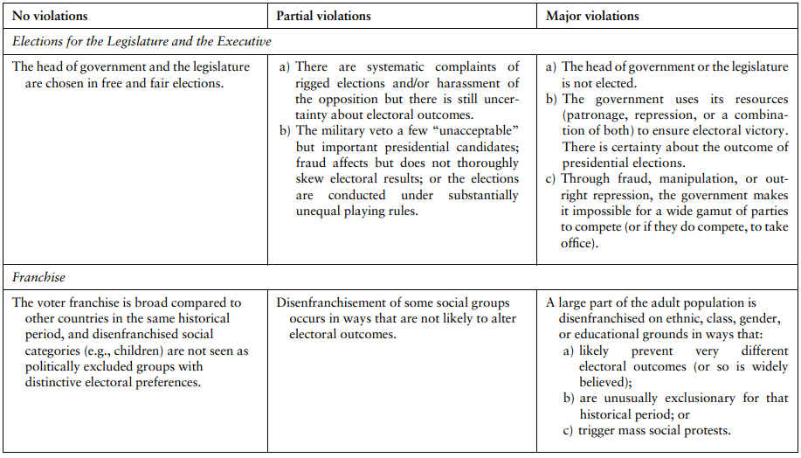
Construcción y operacionalización de variables

Slide 5
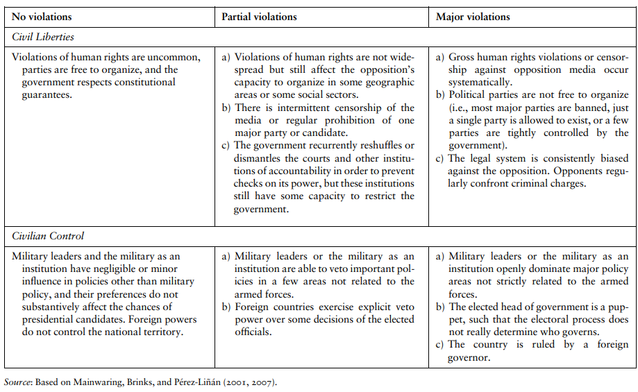

Slide 6
Ejemplo para operacionalización de variables
Nombre de variable | Definición | Ejemplos | Fuentes de información
Fuente: Elaboración propia

Slide 7

Web scraping en Google News con Python

Slide 8

Google Colab
Es un servicio gratuito en la nube alojado por Google que permite a los usuarios escribir y ejecutar código Python con acceso gratuito a GPU y de fácil intercambio.
Puedes utilizar cualquier funcionalidad de Python sin instalación previa.
El cuaderno puede contener cualquier número de salidas
Los documentos creados en Google Colab se pueden compartir a través de Google Drive o exportando tu notebook a Github

Slide 9
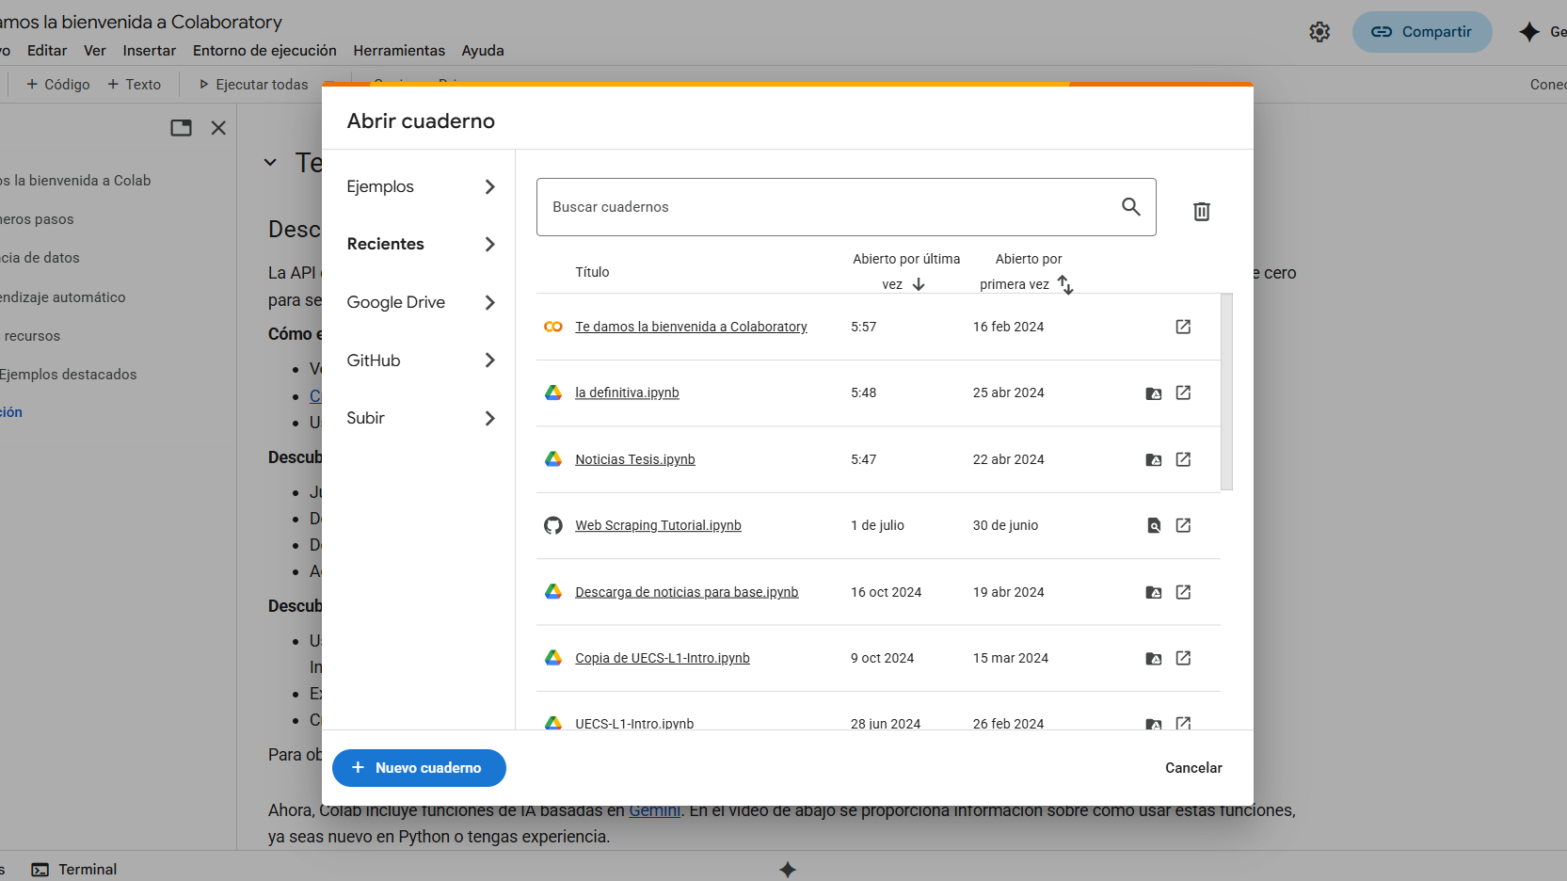
Google Colab
https://colab.research.google.com/

Slide 10
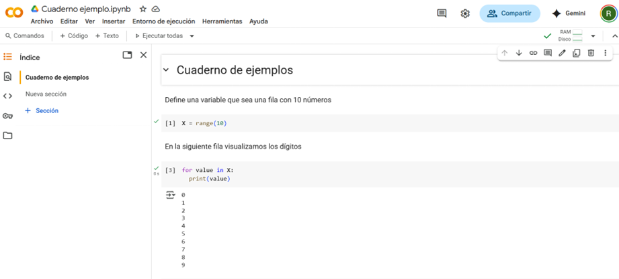
Conociendo Google Colab
Abrir archivo
Nombrar Archivo
Fragmentos de Códigos
Acceso Gratis a GPU

Slide 11
Principales librerías. Pandas y Numpy
Entre los usos principales de NumPy:
Arreglos multidimensionales (ndarray): listas más rápidas en Python.
Operaciones matemáticas rápidas: suma, resta, produto, etc.
Álgebra lineal
Entre los usos principales de Pandas:
Manipulación de tablas de datos: Excel o SQL.
Limpieza de datos: manejo de valores faltantes, duplicados, filtrado, etc.
Agrupación y resumen de datos.
Lectura y escritura de archivos: CSV, Excel, JSON, bases de datos, entre otros.

Slide 12
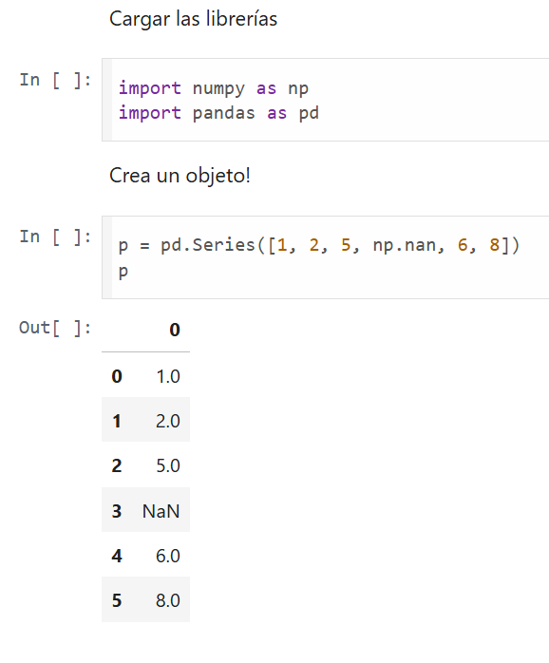
Algunos ejercicios

Slide 13
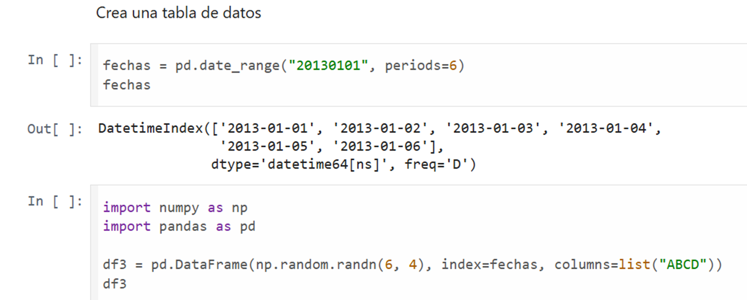
Algunos ejercicios

Slide 14
¿Qué es y cómo obtengo mi clave Api?
Una API es un sistema que permite que dos programas se comuniquen entre sí (Application Programming Interface). Cuando haces una solicitud a una API, usualmente recibes una respuesta en formato JSON con información estructurada.
Una forma de hacer webscraping con Google News es con una clave API. Para esto puedes utilizar servicios como HasData. Esta es una API de extracción de datos web basada en la nube que simplifica las tareas de extracción de estos.
La API de Web Scraping te permite extraer contenido de páginas web sin la molestia de gestionar proxies, navegadores sin interfaz gráfica (headless) y captchas. Simplemente envía la URL y recibe como respuesta el HTML.

Slide 15
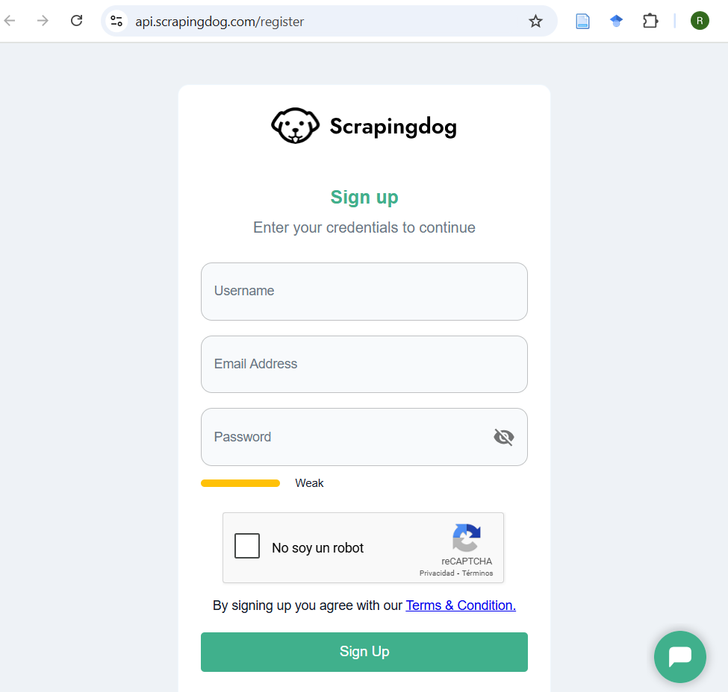
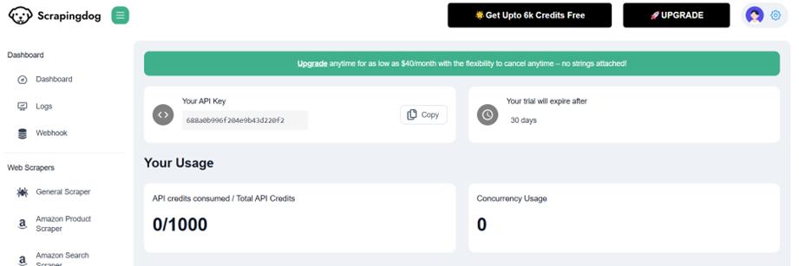
Web scraping con Scrapingdog’s de Google News API
https://api.scrapingdog.com/register

Slide 16

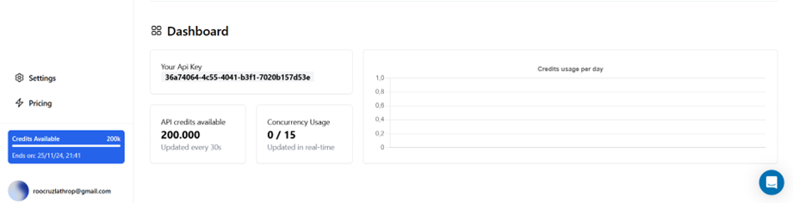
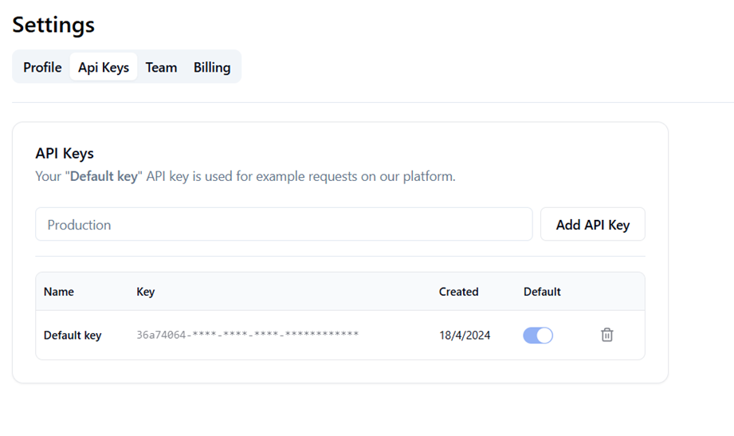
Web scraping con HasData
https://app.hasdata.com/dashboard

Slide 17
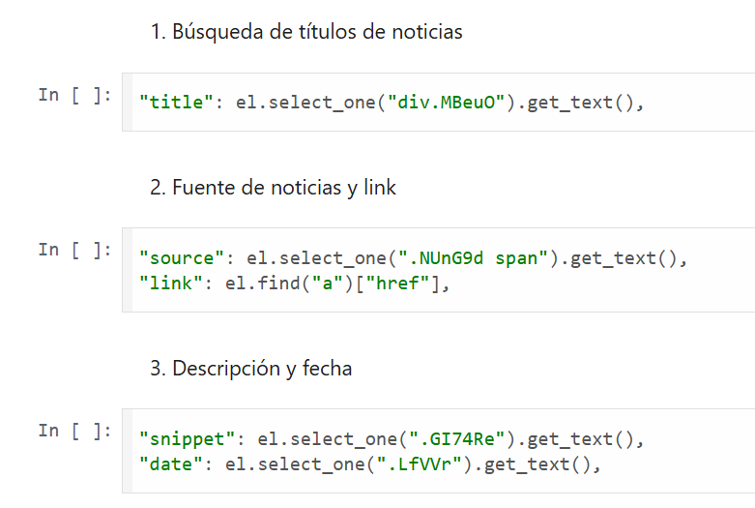
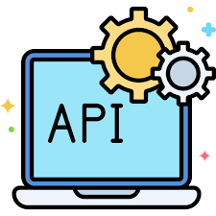
¿ Cómo desarrollo mi código para web scraping?
Clave API
Sí
No
Sin user agent
Con user agent

Slide 18
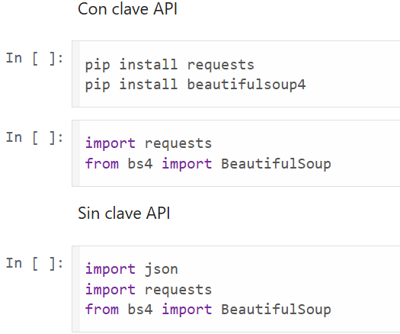
¿ Cómo desarrollo mi código para web scraping?

Slide 19
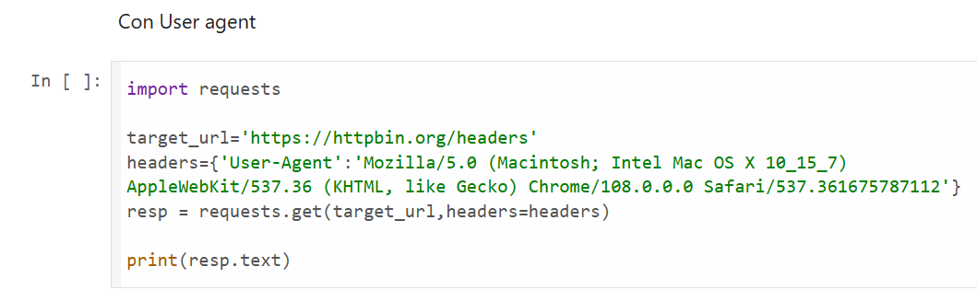
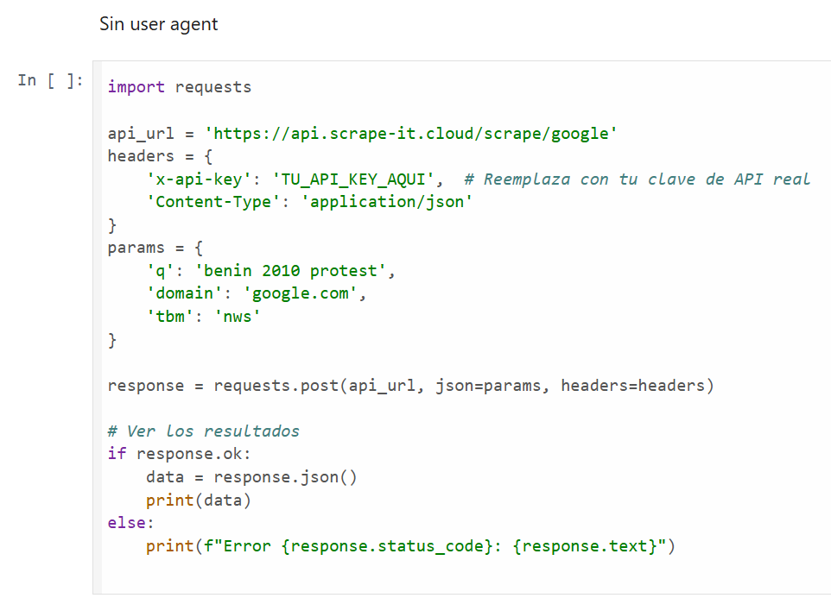
¿ Cómo desarrollo mi código para web scraping?
Con User Agent
Sin User Agent

Slide 20

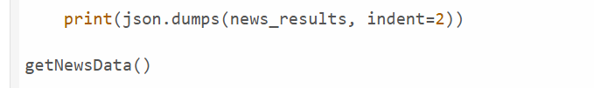
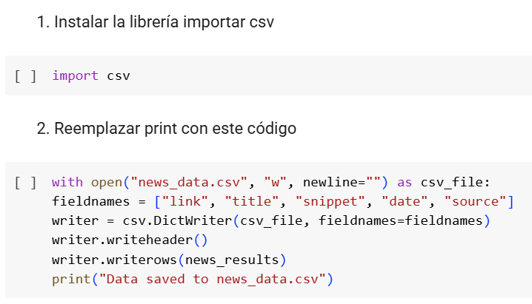

Imprimir en JSON
Exportar a CSV

Slide 21

Búsqueda de palabras o frases con Power Shell

Slide 22

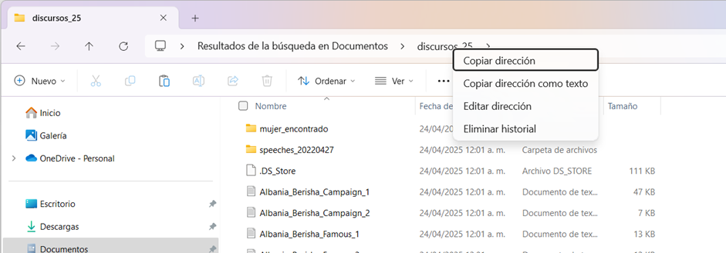
Búsqueda de palabras o frases con Power Shell
Haz una carpeta con los archivos con los que vas a trabajar y copia su dirección.
Esto es muy importante porque fija la carpeta en la que vas a trabajar.

Slide 23

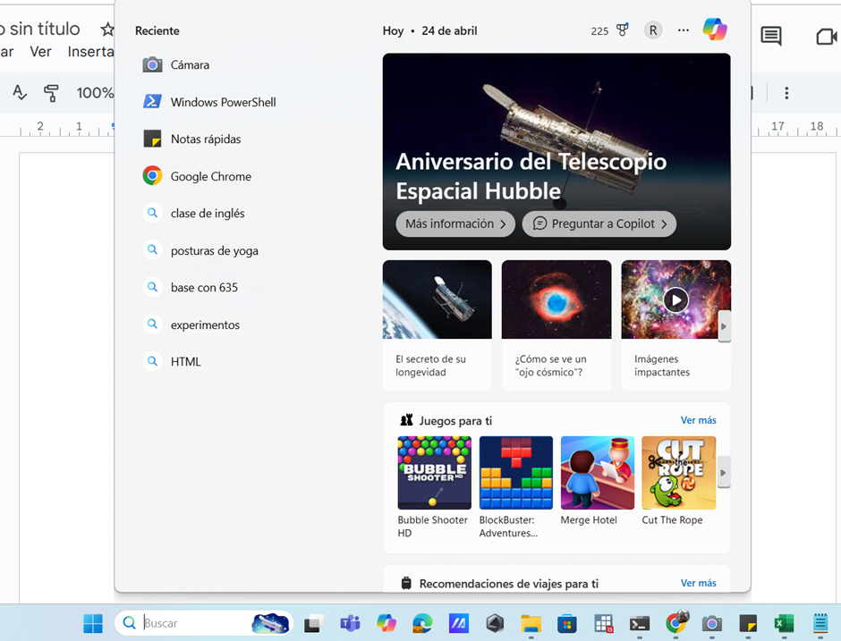
Busca Power Shell
2

Slide 24
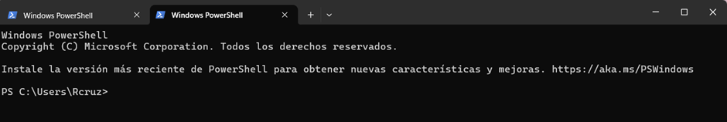
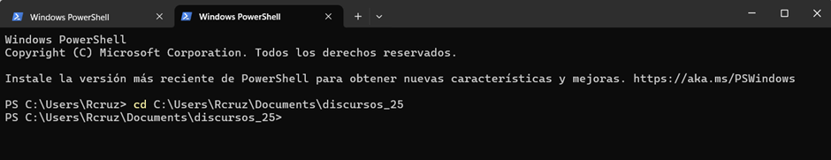

Abrir Power shell
3
Fijar directorio de trabajo
Cd C:\Users\Rcruz\Documents\discursos_25
4

Slide 25
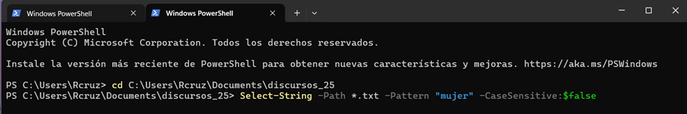
Buscar la palabra ( ejemplo “mujer” ) en la carpeta donde están los discursos
Select-String -Path *.txt -Pattern "mujer" -CaseSensitive:$false
5
Select-String -Path *.txt -Pattern "violencia contra la mujer" -SimpleMatch -CaseSensitive:$false

Slide 26
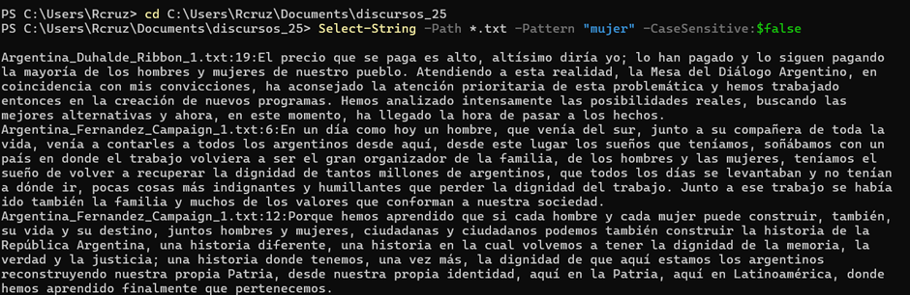
Resultado
El comando entrega un párrafo con la palabra y el contexto en que aparece.
Lo primero es el nombre del archivo seguido de la fila del documento en donde se encuentra el texto.

Slide 27

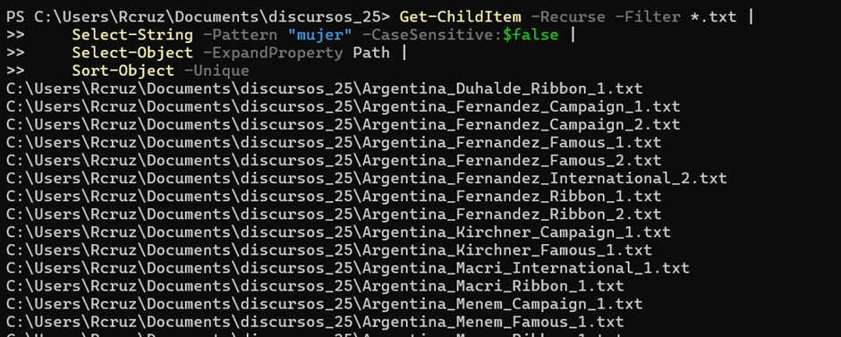
Resultado
Identificar los nombres de todos los documentos que tienen el campo buscado
Get-ChildItem -Recurse -Filter *.txt |
Select-String -Pattern "mujer" -CaseSensitive:$false |
Select-Object -ExpandProperty Path |
Sort-Object -Unique

Slide 28


Resultado
Hacer una carpeta con los archivos que tienen el campo de búsqueda (mujer)
Crear una carpeta
New-Item -ItemType Directory -Path ".\mujer_encontrado_p"
Copiar los archivos que tienen mujer en esa carpeta
Get-ChildItem -Recurse -Filter *.txt |
Select-String -Pattern "mujer" -CaseSensitive:$false |
Select-Object -ExpandProperty Path |
Sort-Object -Unique |
ForEach-Object { Copy-Item $_ -Destination ".\mujer_encontrado_p" }
Hacer un sólo archivo con los resultados de la búsqueda
Get-ChildItem -Recurse -Filter *.txt |
Select-String -Pattern "mujer" -CaseSensitive:$false |
Out-File resultados_mujer.txt

